Slide 1






Внимание граждан, желающих приобрести новые
или развить имеющиеся знания!
Центры занятости населения приглашают граждан пройти обучение в рамках регионального проекта «Содействие занятости» национального проекта «Демография»
Кто имеет право бесплатно пройти профессиональное обучение?
граждане, ищущие работу и обратившиеся
в органы службы занятости, включая безработных;
лица в возрасте 50-ти лет и старше;
лица предпенсионного возраста;
женщины, находящиеся в отпуске по уходу за ребенком в возрасте до трех лет,
женщины, не состоящие в трудовых отношениях и имеющие детей дошкольного возраста
Что нужно сделать, чтобы пройти обучение?
подать заявление на обучение на портале «Работа в России», через логин и пароль входа в личный кабинет на сайте «Госуслуги»;
выбрать компетенцию, оценив возможность трудоустройства по полученной профессии после обучения
ВАЖНО! Перед направлением гражданина на обучение образовательная организация будет заключать:
трёхсторонний договор с участником мероприятия и работодателем о последующем трудоустройстве;
двухсторонний договор с гражданином, предусматривающий обязательство по открытию собственного дела после обучения (регистрация в качестве индивидуального предпринимателя, юридического лица, крестьянского (фермерского) хозяйства или самозанятого)
Кто будет выступать региональным оператором программы по обучению?
ГБПОУ «Курганский промышленный техникум»
Курганский филиал ФГБОУ «Российская академия народного хозяйства и государственной службы при Президенте Российской Федерации»;
Центр дополнительного образования ФГБОУ ВО «Тюменский государственный университет»
Какое направление для обучения можно выбрать?
Со списком направлений для обучения вы можете ознакомиться при заполнении заявки на обучение на портале «Работа в России»
За информацией обращаться в Главное управление по труду и занятости населения Курганской области по телефону: (3522) 45-46-21
или в центр занятости населения по месту жительства.
Контактные данные центров занятости: http://czn.kurganobl.ru/struct.html

Slide 2
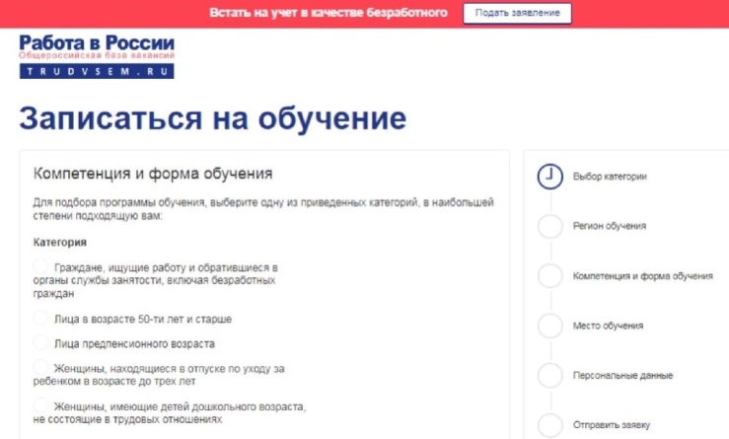
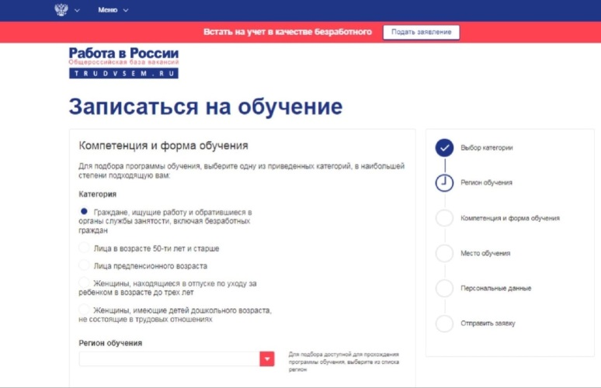
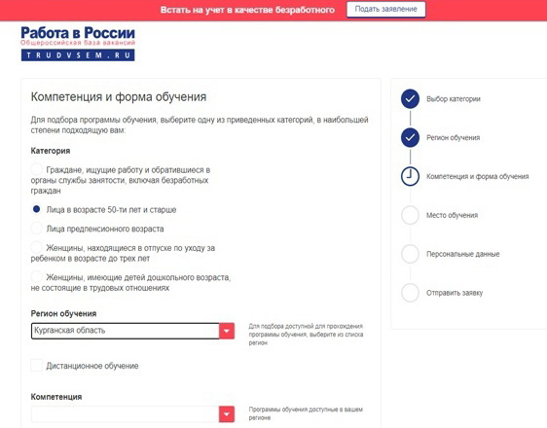
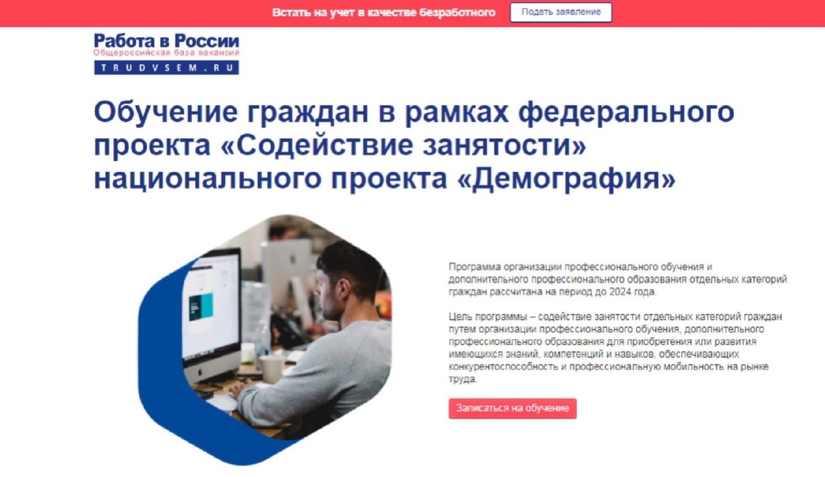
КАК ПОДАТЬ ЗАЯВЛЕНИЕ НА ОБУЧЕНИЕ В РАМКАХ РЕГИОНАЛЬНОГО ПРОЕКТА «СОДЕЙСТВИЕ ЗАНЯТОСТИ» НАЦИОНАЛЬНОГО ПРОЕКТА «ДЕМОГРАФИЯ НА ПОРТАЛЕ «РАБОТА В РОССИИ»?
1. «Записаться на обучение» на портале «Работа в России», пройдя по ссылке:
https://trudvsem.ru/information/pages/support-employment
2. Выбрать категорию,
к которой вы относитесь
3. Выбрать регион,
в котором вы проживаете
4. Выбрать компетенцию
для обучения

